Slide 1
Wieloboki Voronoi
Algorytmy geometryczne 2023/24
Król Mateusz

Slide 2
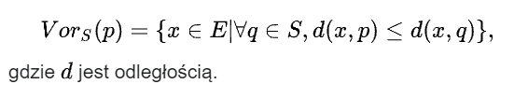
Definicja
S – zbiór punktów na płaszczyźnie
E – rozważana przestrzeń
Komórką Woronoja punktu p nazywamy:

Slide 3
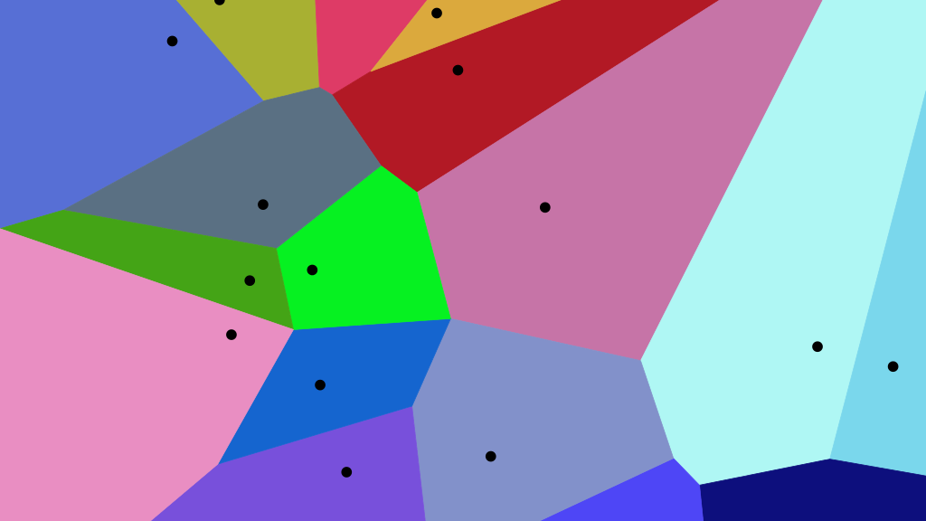

Slide 4
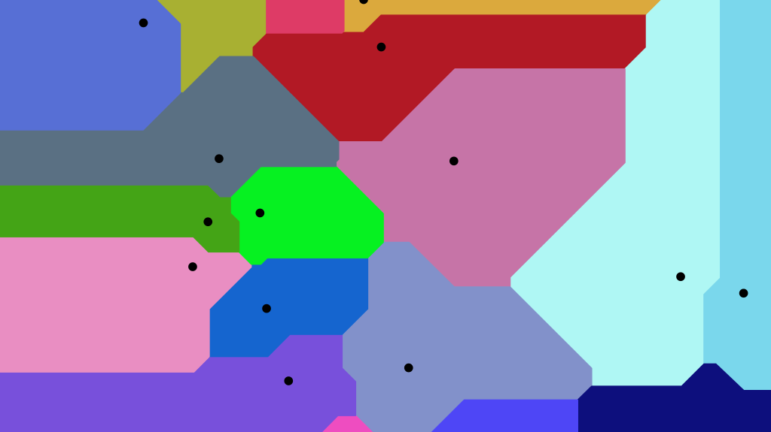

Slide 5
Algorytm Bowyera-Watsona
algorytm iteracyjny
algorytm wyznaczający trójkąty składające się na triangulację Delaunay’a zadanej chmury punktów
złożoność zależna od implementacji procedury przeszukiwania trójkątów – przedstawiony alg. O(n²)

Slide 6
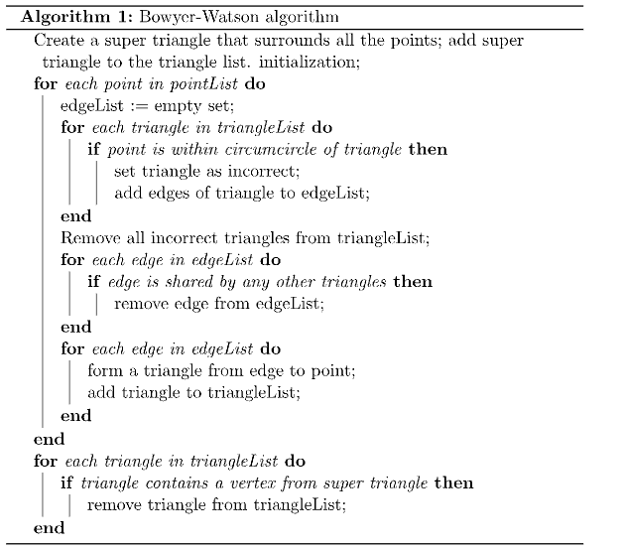
Kroki algorytmu:

Slide 7
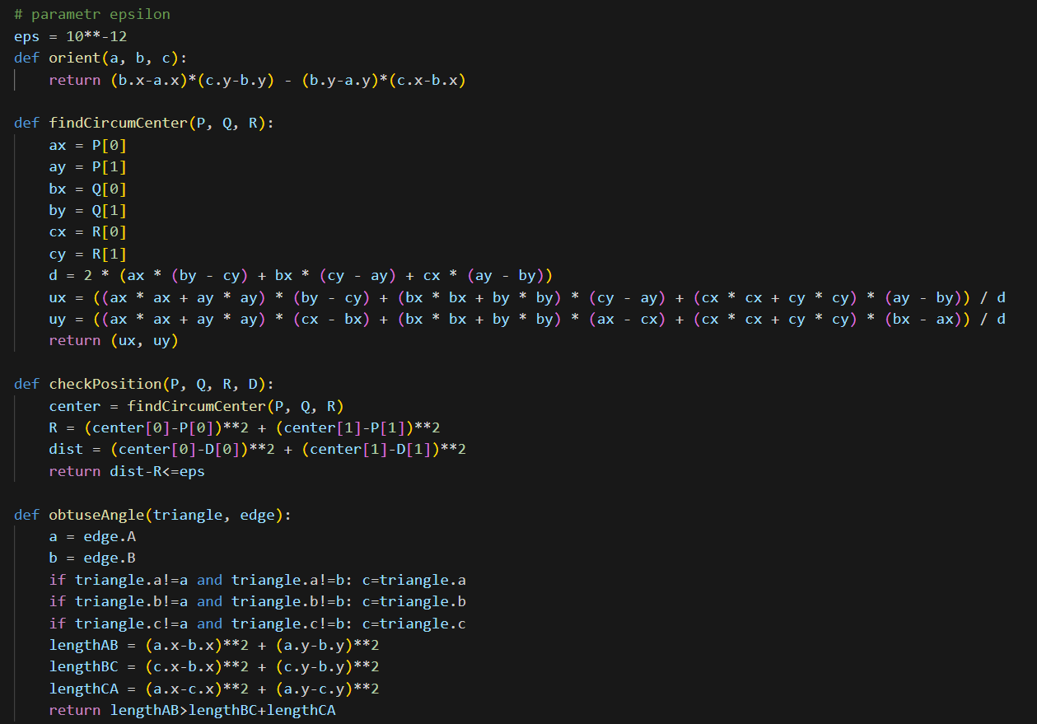
Funkcje pomocnicze

Slide 8
Klasy

Slide 9
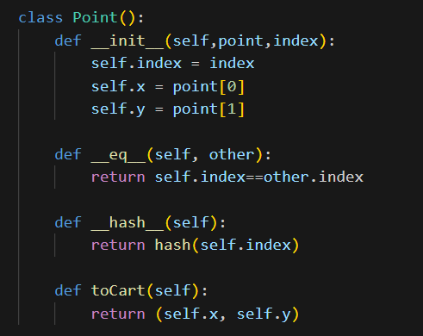

Slide 10
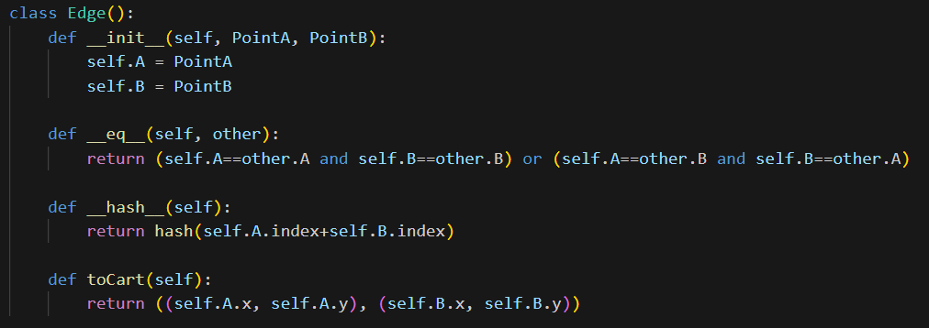

Slide 11
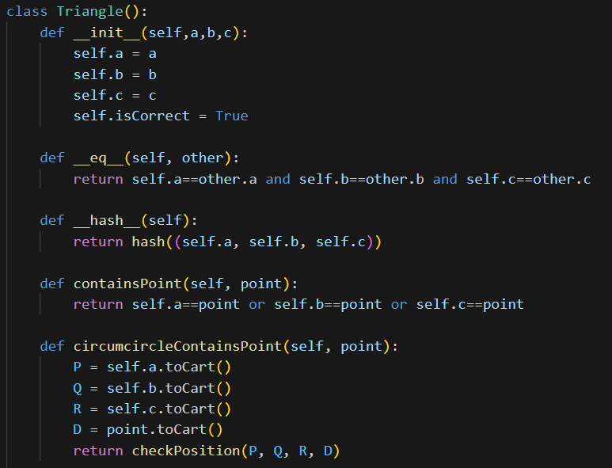
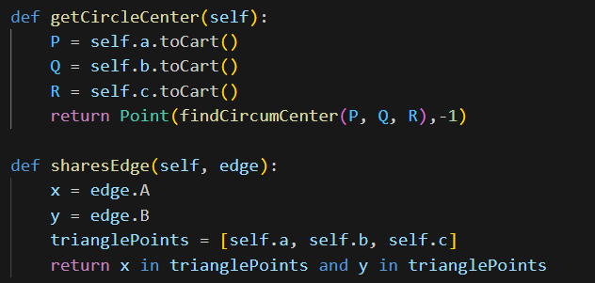

Slide 12
Wizualizacja działania algorytmu
Dane wejściowe: 7 losowo wygenerowanych punktów na płaszczyźnie

Slide 13
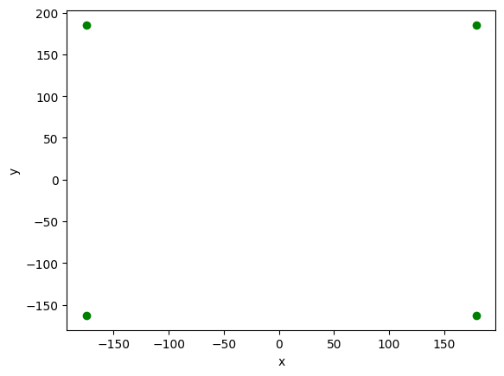

Slide 14
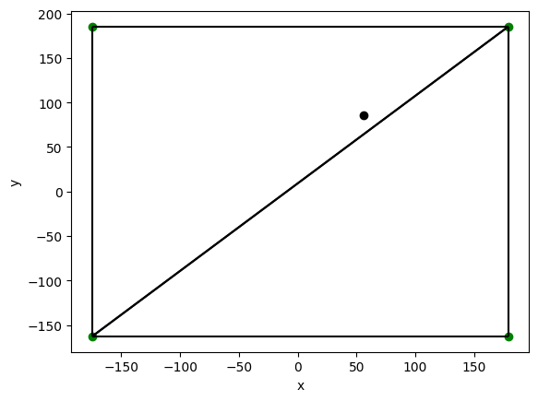
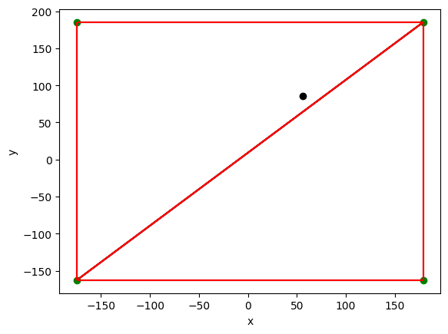

Slide 15
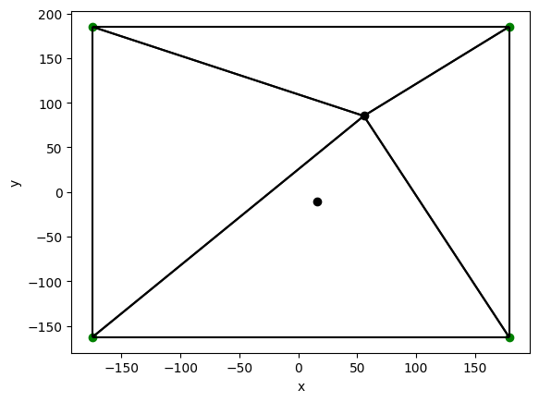
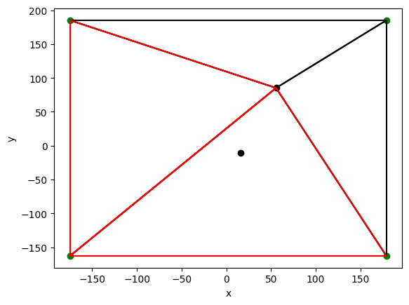

Slide 16
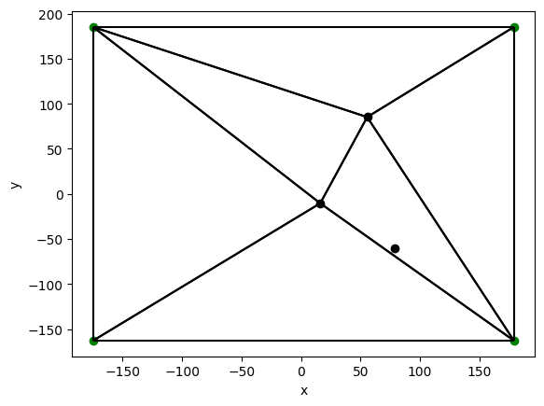
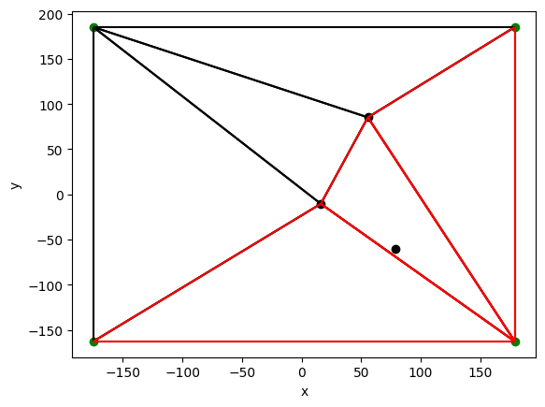

Slide 17
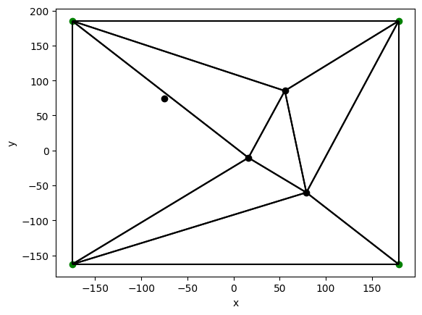
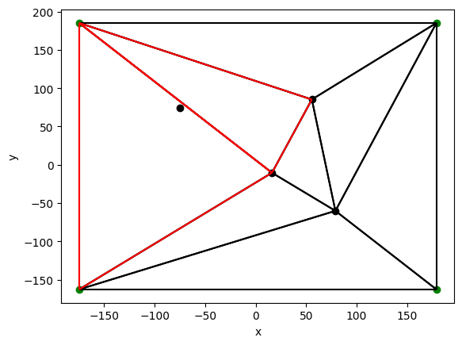

Slide 18

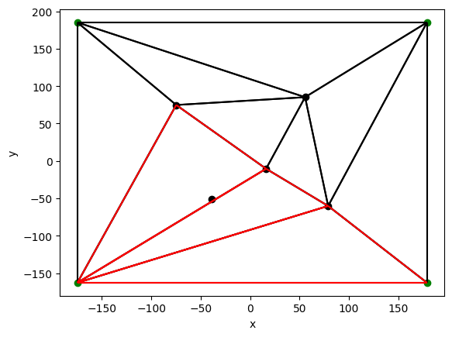

Slide 19
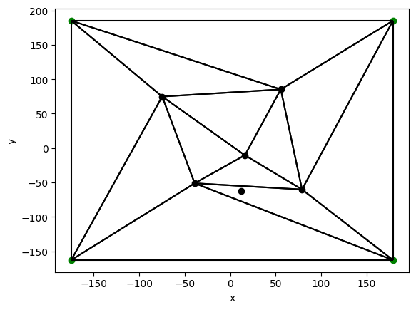
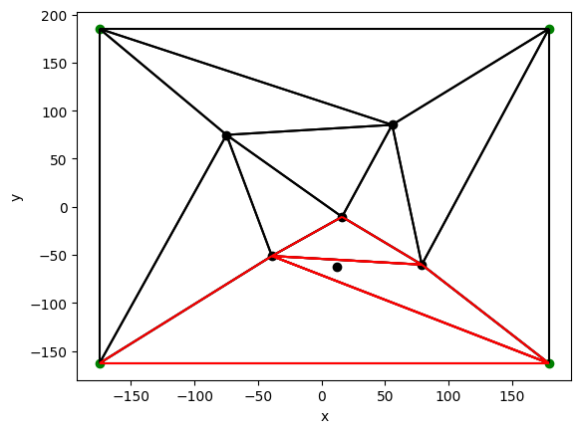

Slide 20
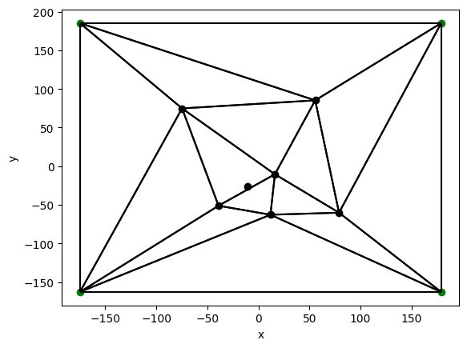
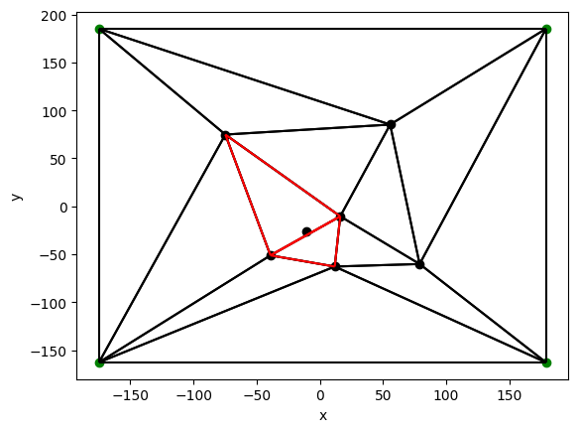

Slide 21














Slide 22
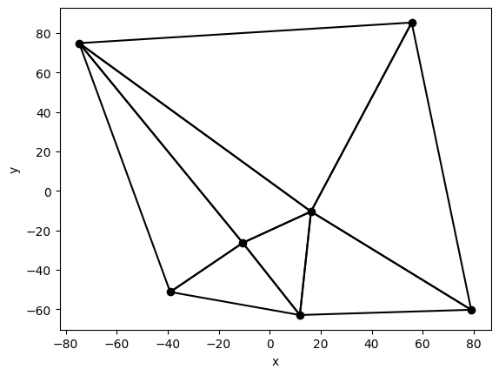

Slide 23
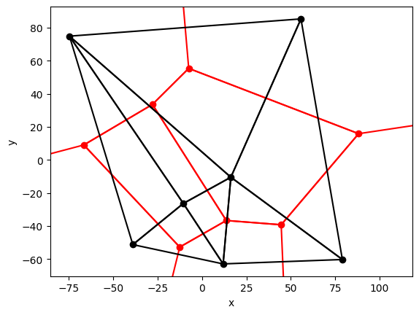

Slide 24
Algorytm Fortune’a
Zaprezentowany przez Stevena Fortune’a w 1986 roku.
Algorytm wykorzystuje technikę zamiatania płasczyzny (ang. sweep line technique) do znajdowania diagramu Voronoi.
Złożonośc czasowa algorytmu to O(nlogn).

Slide 25
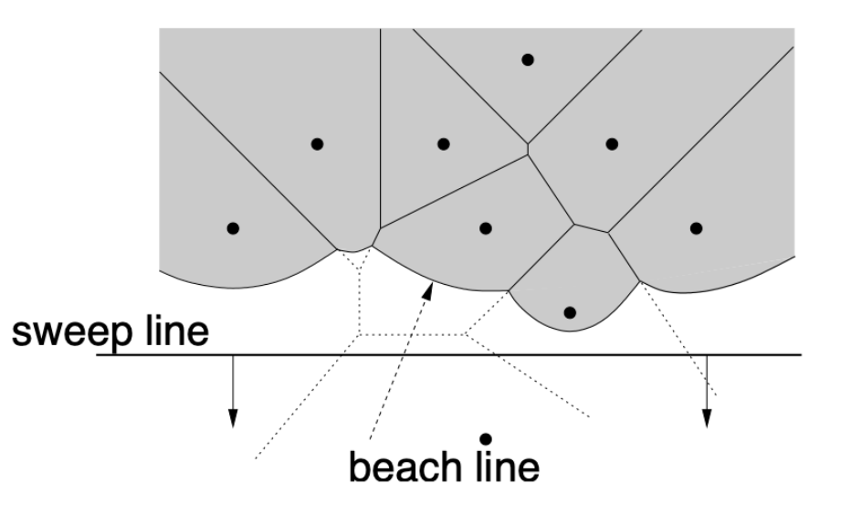
Problematyka algorytmu:

Slide 26
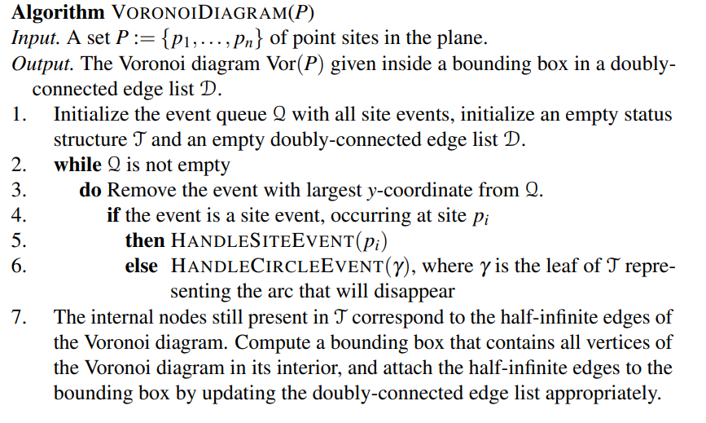
Schemat Algorytmu

Slide 27
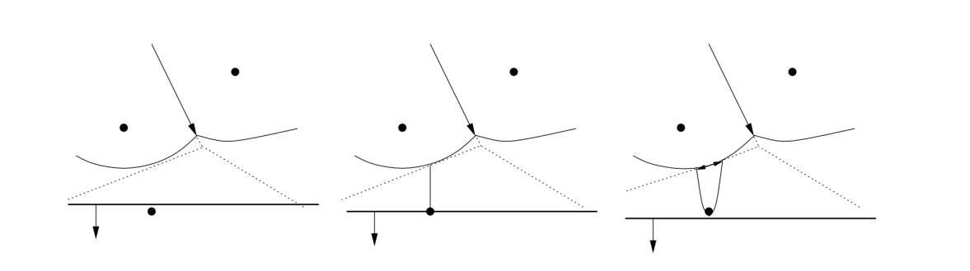
Zarządzanie zdarzeniami punktowymi
Odszukanie łuku ponad nowym łukiem
Podział łuku (odpowiednia reprezentacja tego w strukturze brzegu)
Powstaje nowa krawędź diagramu
Wyszukanie potencjalnych zdarzeń okręgowych.

Slide 28
Zarządzanie zdarzeniem okręgowym
Dodanie nowego wierzchołka (środek okręgu) do diagramu
Usunięcie z linii brzegowej zanikającej paraboli
Dodanie nowej krawędzi do diagramu
Sprawdzenie na nowych sąsiadach czy nie zachodzi nowe zdarzenie okręgowe

Slide 29
Struktury Danych
Kolejka priorytetowa (struktura zdarzeń)
Drzewo AVL (struktura brzegu)
Podwójnie łączona lista krawędzi (struktura wyznaczonego już diagramu)

Slide 30
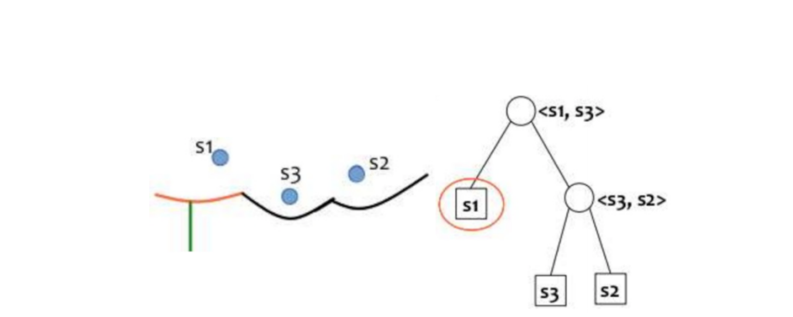
Struktura linii brzegowej – drzewo AVL
Każdy liść zawiera informacje o punkcie, którego łuk jest przez niego reprezentowany. Wewnętrzne węzły drzewa (nie będące liśćmi) zawierają informację o punktach przerwania, reprezentowanych za pomocą krotek zwierających dwa punkty: pierwszy element krotki zawiera informację o paraboli po lewej stronie, a drugi o paraboli po prawej stronie od punktu przerwania. W praktyce nie przechowujemy w drzewie w jawny sposób informacji o parabolach, a jedynie punkty przerwań w węzłach wewnętrznych i punkty, które reprezentują łuk w liściach. Taka implementacja linii brzegowej pozwala odnaleźć łuk, który zostanie rozdzielony na dwa przy rozpatrywaniu nowego zdarzenia miejscowego w czasie O(log n).

Slide 31
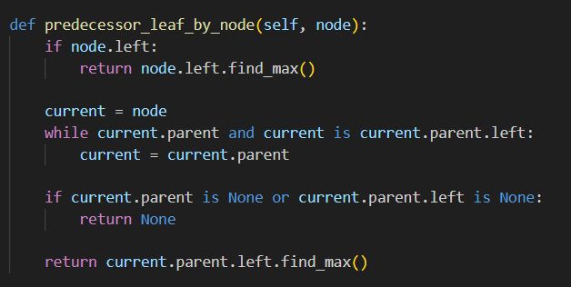
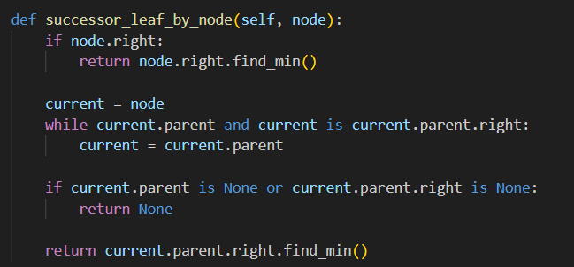
Dodatkowe metody w drzewie AVL

Slide 32
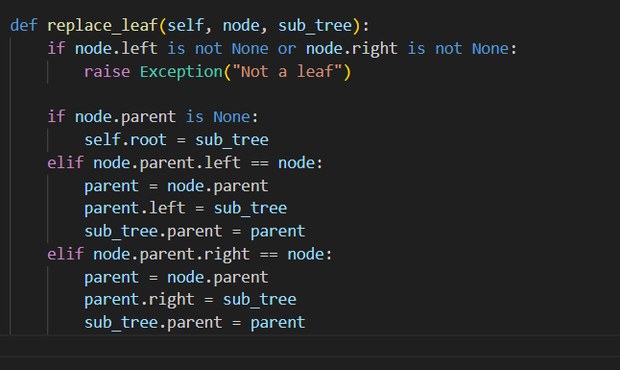
Dodatkowe metody w drzewie AVL

Slide 33
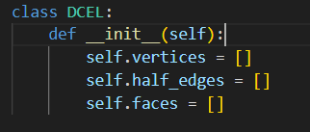
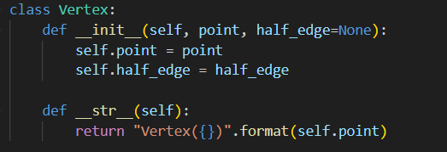
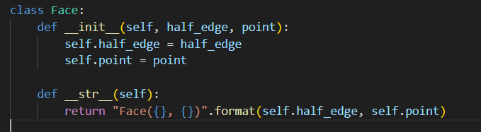
Podwójnie łączona lista krawędzi (moduł dcel)
Klasa Vertex (moduł dcel)
Klasa Face (moduł dcel)

Slide 34
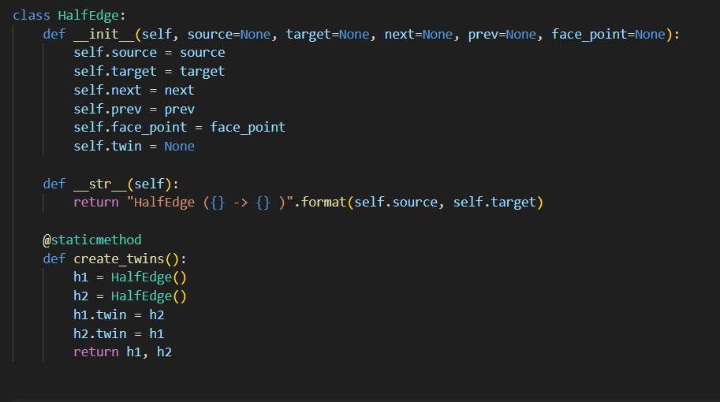
Klasa HalfEdge (moduł dcel)

Slide 35
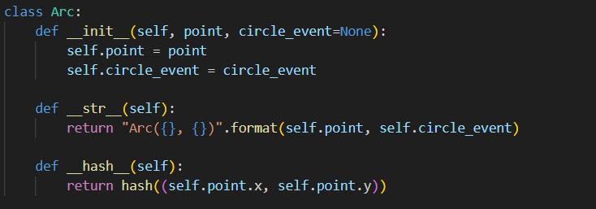
Klasa Arc

Slide 36
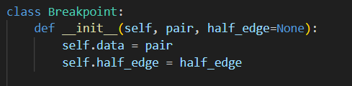
Klasa Breakpoint

Slide 37
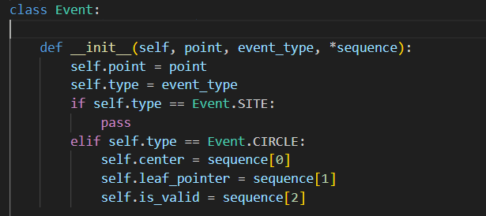
Klasa Event

Slide 38
IMPLEMENTACJA ALGORYTMU

Slide 39
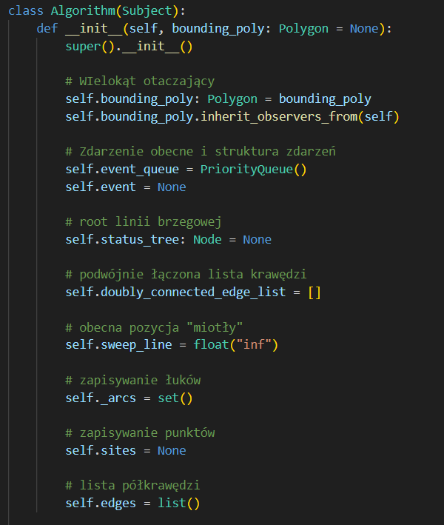

Slide 40
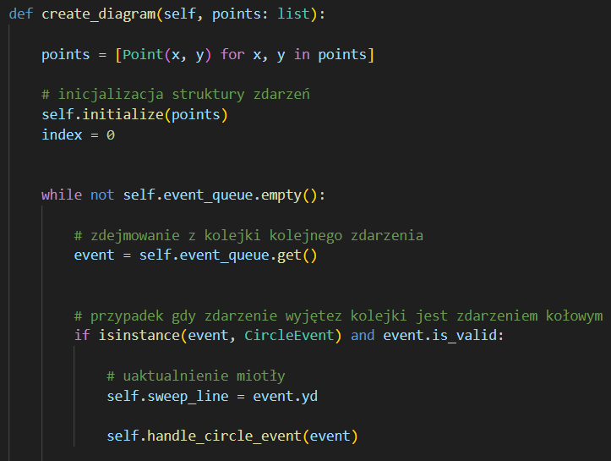
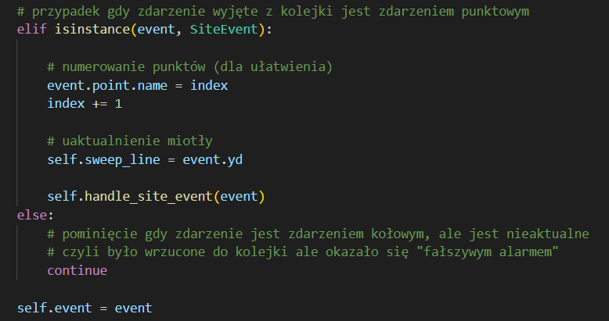

Slide 41
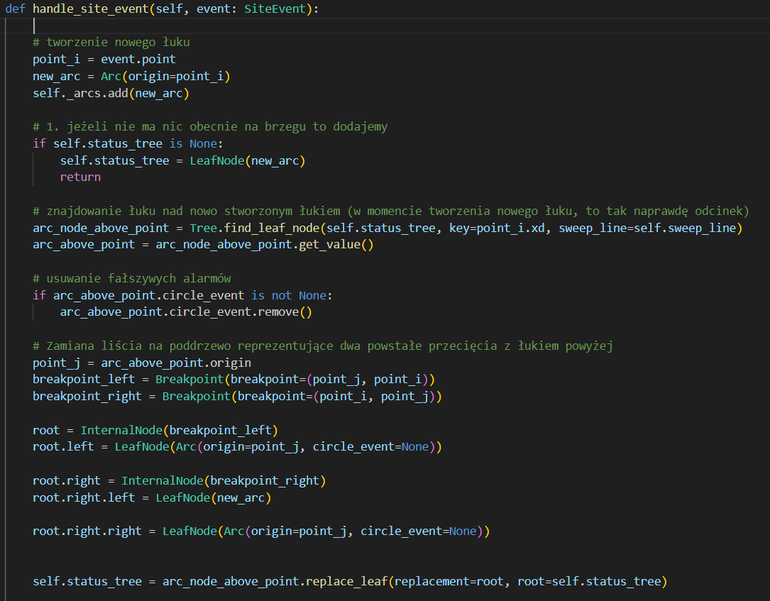

Slide 42
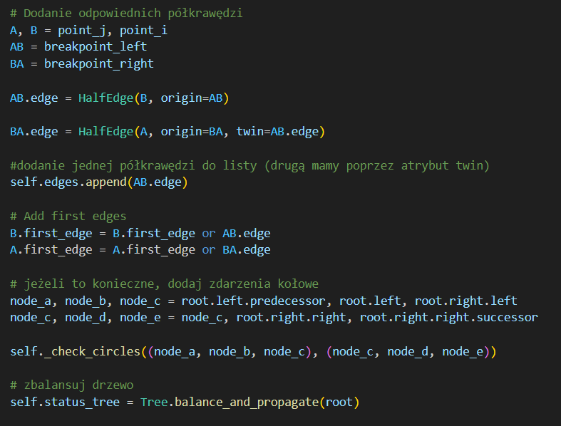

Slide 43
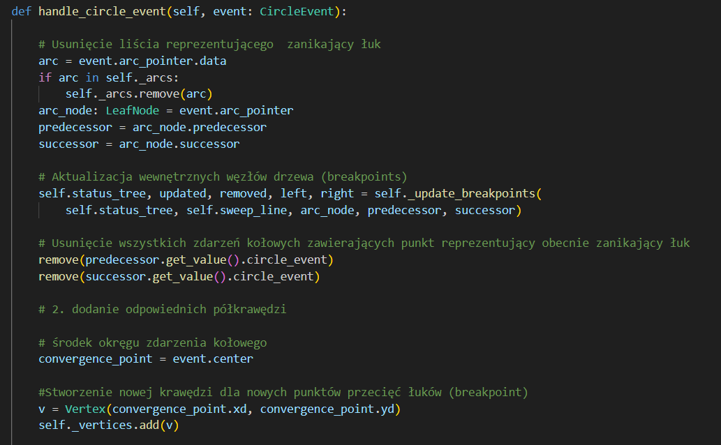

Slide 44
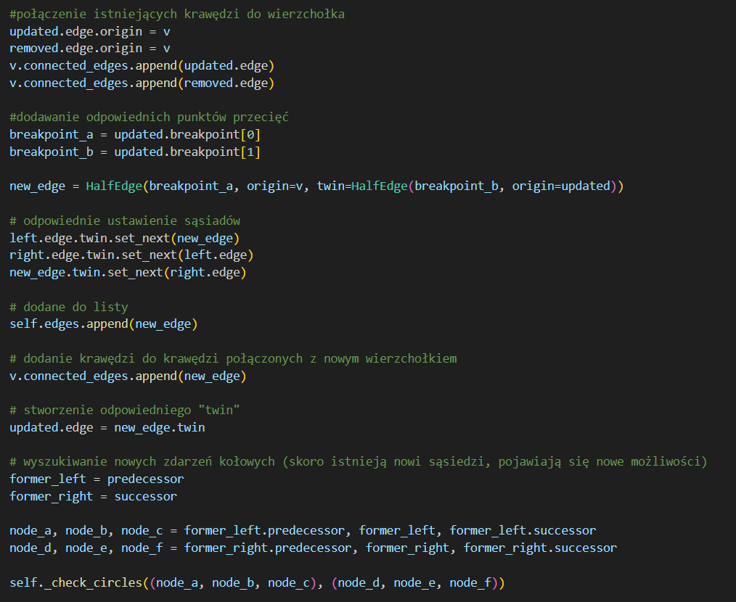

Slide 45
WIZUALIZACJA NA PRZYKŁADZIE

Slide 46
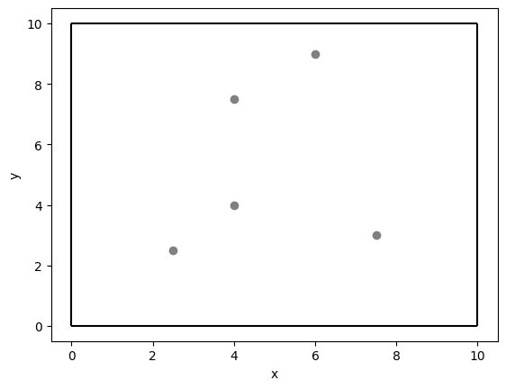
Punkty:
(6, 9)
(4, 7.5)
(4, 4)
(7.5, 3)
(2.5, 2.5)

Slide 47
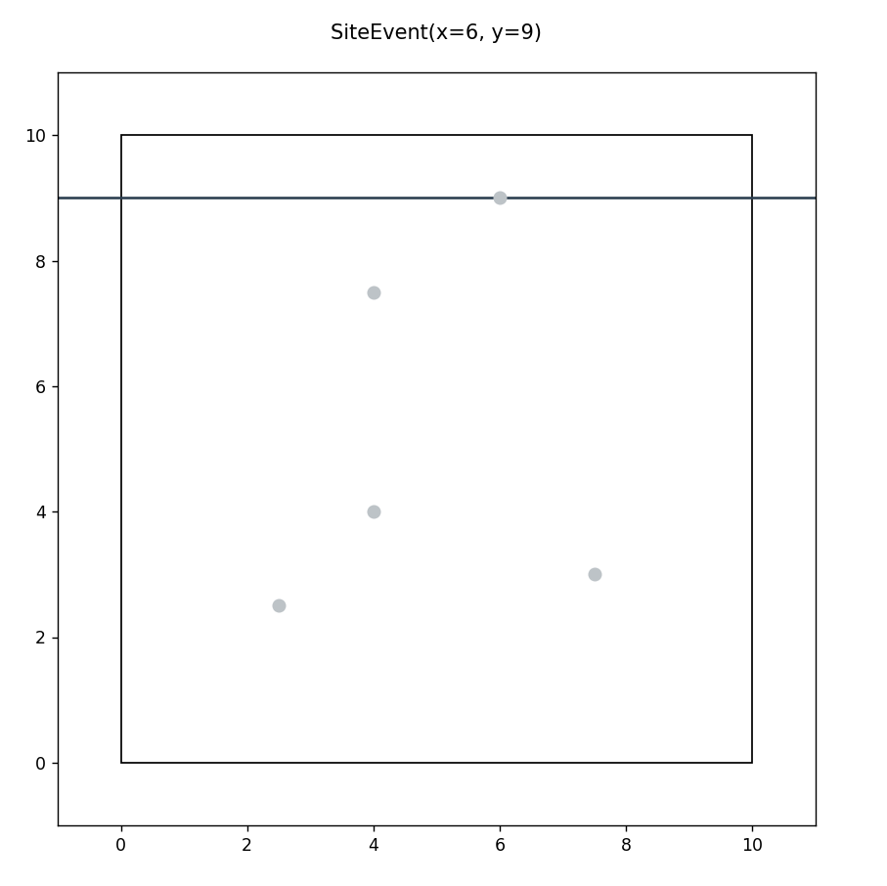

Slide 48
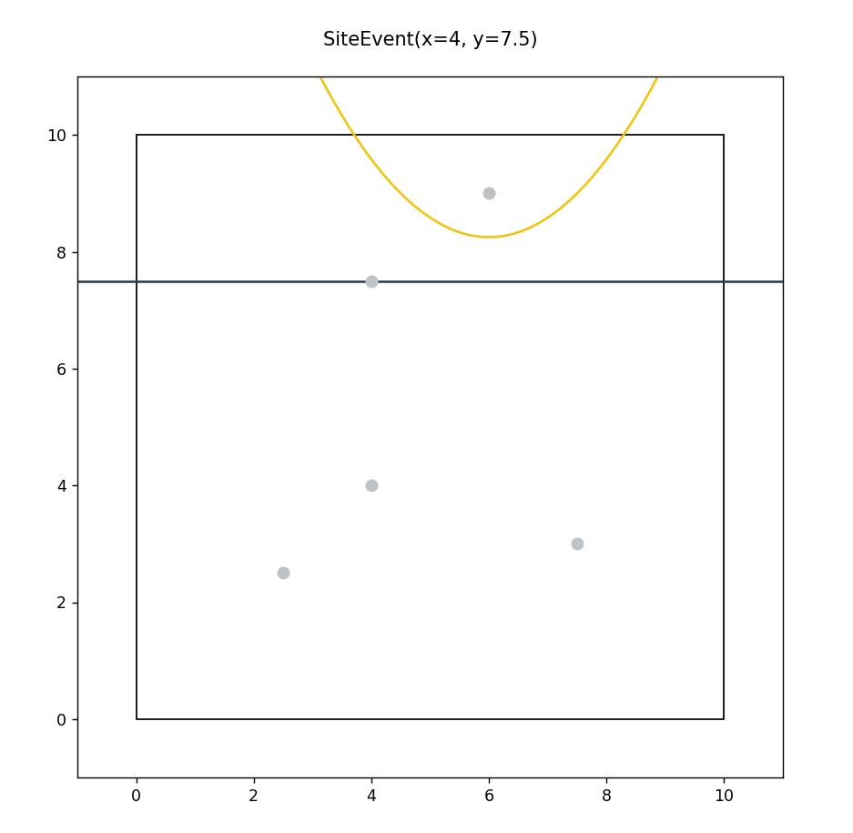

Slide 49
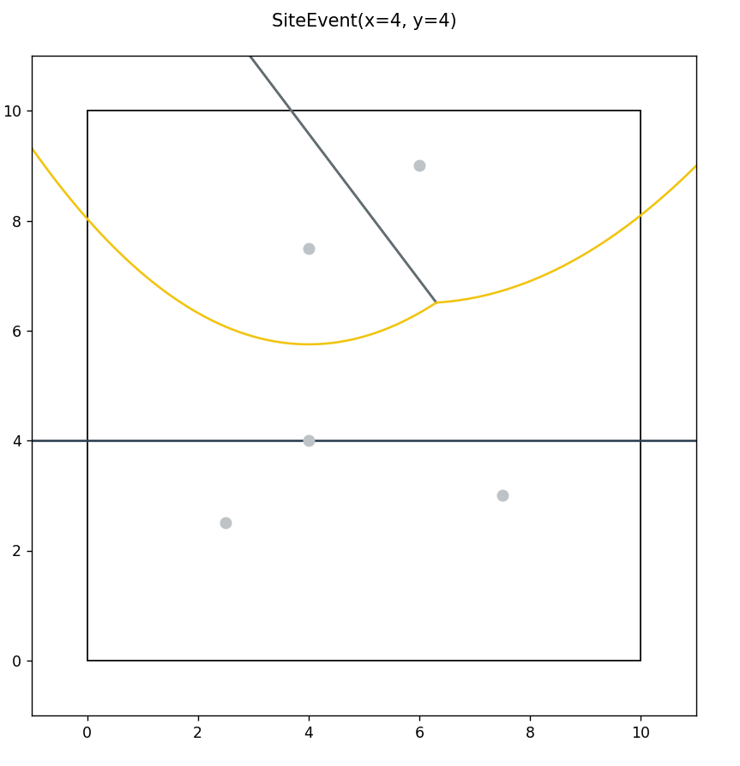

Slide 50


Slide 51


Slide 52


Slide 53


Slide 54


Slide 55


Slide 56
Porównanie czasów działania algorytmów
Liczba Punktów | Czas Bowyer-Watson | Czas Fortune
10 | 0.00099778 | 0.03200364
50 | 0.03199816 | 0.13499832
100 | 0.05299902 | 0.20900416
500 | 1.09801841 | 0.91598392
1000 | 3.40800023 | 1.92497969
1500 | 7.77997637 | 2.99100327
2000 | 13.92299891 | 4.09999799
2500 | 21.87798142 | 5.63699698
3000 | 32.47299290 | 6.35400343
3500 | 43.91099811 | 8.97300267
4000 | 60.44501853 | 8.69200325
4500 | 78.48697853 | 9.77899957
5000 | 92.68800616 | 11.12399650

Slide 57
Źródła:
https://en.wikipedia.org/wiki/Voronoi_diagram
https://en.wikipedia.org/wiki/Bowyer%E2%80%93Watson_algorithm
https://www.baeldung.com/cs/voronoi-diagram
https://github.com/anglyan/dcel
https://ufkapano.github.io/download/Mateusz_Malczewski_2021.pdf
https://github.com/ufkapano/planegeometry
https://github.com/Yatoom/foronoi
Computational Geometry - Algorithms and Applications by Mark de Berg, Otfried Cheong, Marc van Kreveld, Mark Overmars

